Slide 1



FACULTAD DE ENFERMERÍA Y OBSTETRICIA
LICENCIATURA EN ENFERMERÍA
GRUPO: 65
PERIODO 2015 A
M.S.P. PATRICIA BECERRIL AMERO
UNIDAD III
DESCRIPCIÓN, ANÁLISIS E INTERPRETACIÓN DE RESULTADOS

Slide 2
OBJETIVO DE LA UNIDAD DE APRENDIZAJE
Desarrollar en los discentes la capacidad para realizar investigación científica basada en elementos teórico metodológicos, cuantitativos y cualitativos, partirá de problemas reales de la sociedad, y dará respuesta de acuerdo a la problemática de salud identificada, contribuyendo con ésto a los conocimientos científicos en la profesión de enfermería.

Slide 3
SECUENCIA DIDÁCTICA
4.- Informe de investigación
1.- Presentación del proyecto de investigación
Seminario de Investigación
3.- Descripción, análisis e interpretación de resultados
2.- Elaboración y aplicación de instrumentos

Slide 4
DESCRIPCIÓN DE LOS RESULTADOS
Los datos organizados se presentan en tres formas diferentes:
A. Descripción de resultados
B. Tablas estadísticas
C. Gráficas estadísticas

Slide 5
Cuando una serie de datos incluye pocos item´s, la palabra escrita es suficiente para presentar apropiadamente los hechos representados por los datos estadísticos.
Una descripción detallada de estos hechos permite la comprensión de los resultados obtenidos de la encuesta, previa organización de los mismos.

Slide 6

ANÁLISIS E INTERPRETACIÓN DE RESULTADOS CUANTITATIVOS
Definición:
Es el proceso a través del cual se ordena, clasifica y presentan los resultados de la investigación en cuadros estadísticos y gráficas, a base de técnicas estadísticas con el propósito de hacerlos comprensibles.

Slide 7

El análisis de la información debe estar orientada a probar la hipótesis.
La interpretación es un proceso que da un significado general a los referentes empíricos investigados, relacionándolos con los conocimientos considerados en el planteamiento del problema y en el marco teórico y conceptual de referencia.

Slide 8
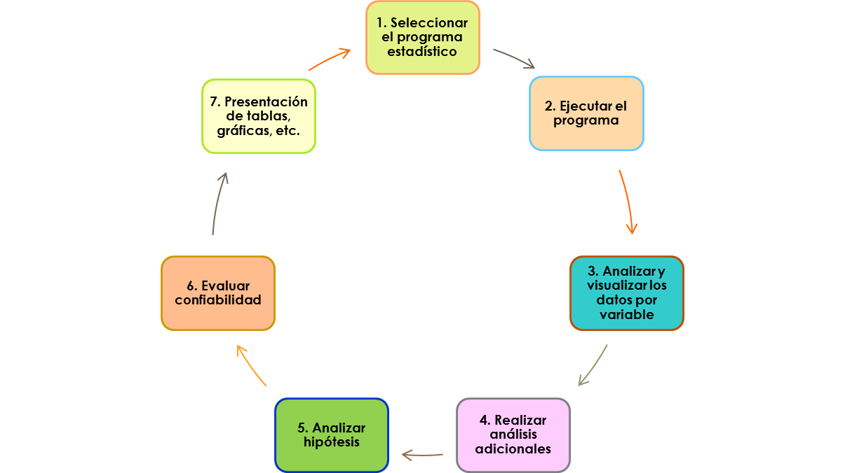
PROCEDIMIENTO PARA EL ANÁLISIS DE DATOS

Slide 9
Ejemplo de Matriz de Datos
Caso | Edad | Sexo | Trabajo
1 | 20 | Femenino | no
2 | 25 | Masculino | si
3 | 23 | Masculino | no

Slide 10
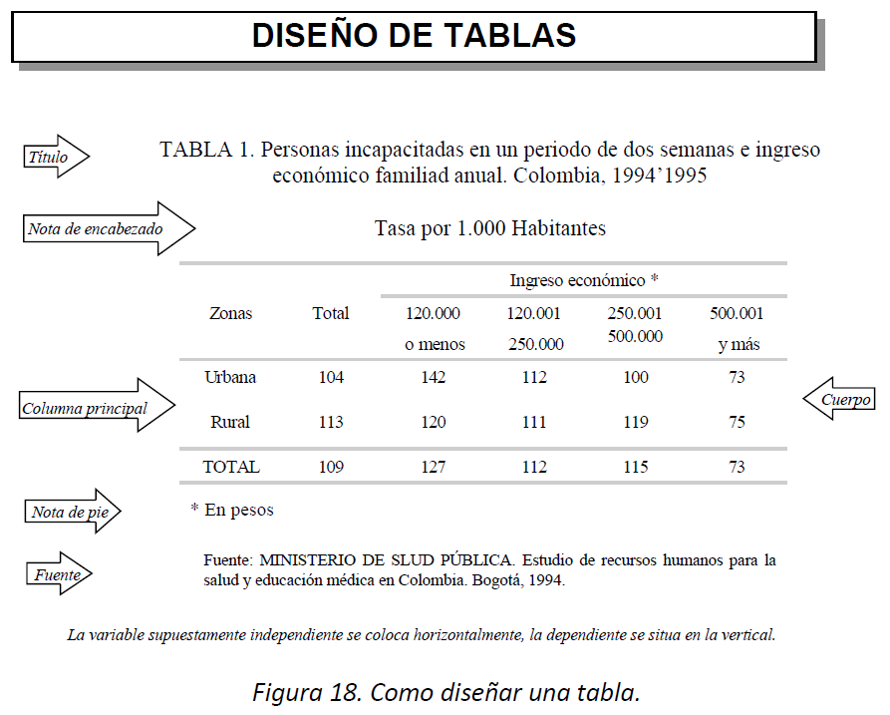

Slide 11
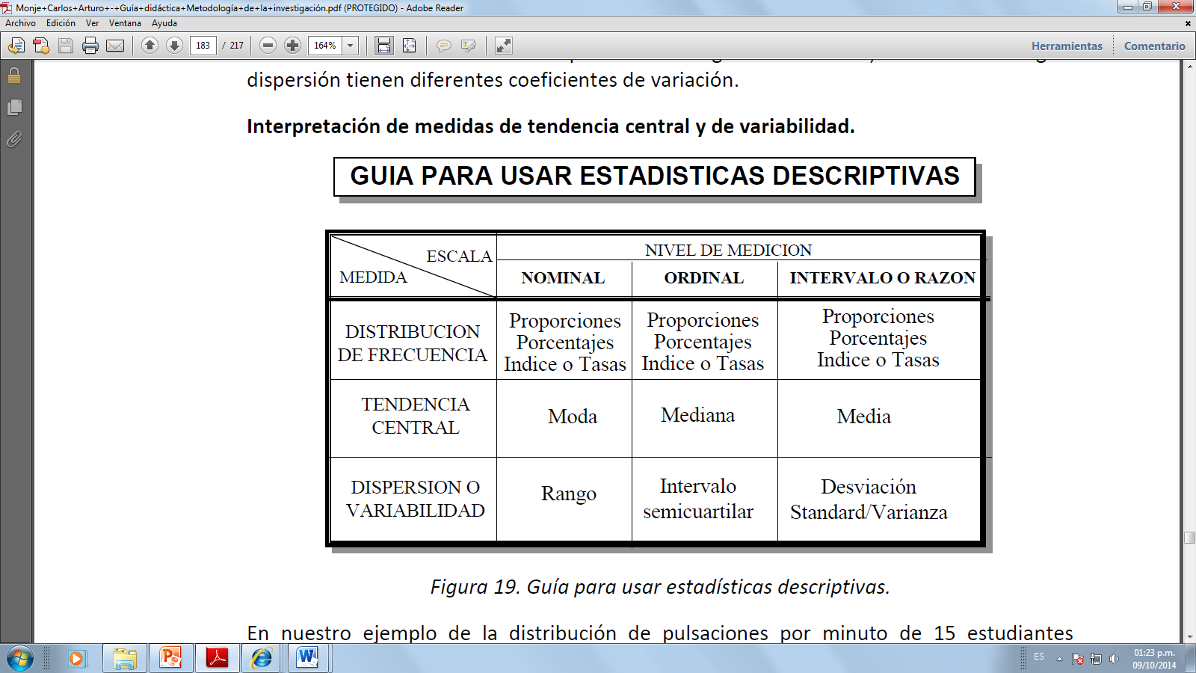

Slide 12
PROCEDIMIENTO USUAL DE ANÁLISIS DE DATOS
Toma de decisiones respecto a los análisis a realizar (Pruebas estadísticas )
Elaboración del programa de análisis.
Ejecución del programa en computadora.
Obtención de los análisis.

Slide 13
ANÁLISIS CUANTITATIVO
A TRAVÉS DE:
A. ESTADÍSTICA DESCRIPTIVA:
Medidas de tendencia central: media, mediana, moda
Medidas de variabilidad: desviación estándar
Distribución de frecuencias

Slide 14
C. ANÁLISIS PARAMÉTRICOS
Cuando se usa:
La distribución poblacional de la variable dependiente es normal: el universo tiene una distribución normal.
El nivel de medio de variable dependiente es por intervalo o por razón.
Cuando dos o mas poblaciones son estudiadas, tienen una varianza homogénea: las poblaciones en cuestión poseen una dispersión similar en sus distribuciones (Wiersma, 1999).
Las más utilizadas:
Coeficiente de correlación de Pearson y regresión lineal
Prueba t
Prueba de contraste de la diferencia de proporciones

Slide 15
B. ANÁLISIS NO PARAMÉTRICOS
1. La mayoría de estos análisis no requieren de presupuestos acerca de la forma de la distribución poblacional.
2. Las variables no necesariamente tienen que estar medidas en un nivel por intervalos o de razón.
Las más utilizadas:
La ji cuadrada o X²
Coeficientes de correlación e independencia para tabulaciones cruzadas
Coeficientes de correlación por rangos ordenados de Spearman y Kendal

Slide 16
ANÁLISIS CUALITATIVO
Análisis cualitativo
de los datos
Definición
Aplicación de un conjunto de procedimientos que permiten manejar, seleccionar, valorar, sintetizar, estructurar, disponer la información, reflexionar sobre ella y realizar comprobaciones, con el fin de llegar a resultados relevantes en relación con lo que se evalúa.

Slide 17
Gran volumen de datos
Páginas de transcripción de las entrevistas
Cintas de audio y video
Notas y bitácoras
Fotografías
El material debe encontrarse organizado (clasificado por temas, subtemas, orden de recolección etc.)

Slide 18

Revisar material
Revisar que los datos hayan sido preparados en forma adecuada para el análisis, esto es, que se encuentren organizados y clasificados por criterio lógico (temas u otros)
Deben ser legibles, visibles o audibles (notas o textos, audio casetes, CD´S, fotografías, mapas, videos)
Que estén completos

Slide 19

1
Establecer un sistema de codificación de datos
2
Definir el método para analizar los datos
4
Establecer fechas para la realización del análisis
Definir los programas computacionales de análisis que se van a utilizar (software requerido)
3

Slide 20
1. Codificar los datos en un primer nivel
La codificación tienen dos niveles:
En el primero, se codifican las unidades en categorías.
En el segundo, se comparan las categorías entre si para agrupar en temas y buscar posibles vinculaciones.

Slide 21
Primer nivel:
La codificación es clasificar y asignar unidades a categorías de análisis a esto se le denomina. categorización.
El proceso de codificar se puede presentar gráficamente de la siguiente manera:
Segmento 1 | Categoría 1
Segmento 2 | Categoría 2
Segmento 3 | Categoría 3
Segmento 4 | Categoría 4
Segmento 5 | Categoría 5

Slide 22
Los segmentos son unidades de análisis. El investigador debe decidir cuales van a ser, estos varían de acuerdo con el tipo de material a analizar.
Ejemplos:
En textos:
1) Palabras……. “Alcoholismo”, “Ricardo”, “Divorcio”
2) líneas…………”Mi esposo me abandono después de que me embarace por tercera vez”
3) Párrafos……”No puedo dejar de pensar (¡mmm!) en que mis hijas vean a su padre completamente ebrio. Es algo en lo que pienso todas las noches antes de acostarme. Ojalá y dejara la bebida(¡uhh!), pero lo veo como algo imposible. No ha podido dejar de hacerlo desde que lo conozco…..(¡mmm!) pero antes bebía mucho menos.

Slide 23

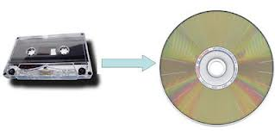
En grabaciones de audio y video:
Palabras o expresiones
Intervenciones de sujetos
Cambios de tema
Periodos (segundos, minutos)
Sesión completa (entrevista grupo de enfoque)

Slide 24


a. Definimos la categoría a la que pertenece (nombre y código) y sucesivamente.

Slide 25
Ejemplo:
1. Carolina: Mi esposo me ha golpeado varias veces (ehh) (pausa)
2. No se como decirlo. Me pega con la mano abierta y con el puño.
3. La ultima vez me dijo: «Eres una ramera». También me ha
4. Dicho que soy malnacida perra. Siempre me insulta. Y la
5. Verdad es que nunca he dado motivo. Nunca (pausa) Me dice que
6. Los hombres se meten en mi como culebras. Que me gusta hacerlo
7.Quedar mal. Me mira con odio del malo. Me amenaza con los ojos……….
La primera línea (unidad de análisis) caería en la categoría:
1. Violencia física
2. Violencia física
3. Violencia verbal
4. Violencia verbal
7. Violencia psicológica

Slide 26
Segundo nivel
La codificación de datos en un segundo plano implica ir refinando la codificación e involucra la interpretación del significado de las categorías obtenidas en el primer nivel
Identificar diferencias y similitudes entre categorías. Utilizar la comparación constante.

Slide 27
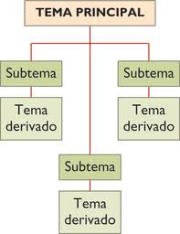

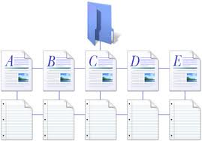
El objetivo es integrar las categorías en temas y subtemas.

Slide 28
Interpretación de datos
Las descripciones de cada categoría. Esto implica ofrecer una descripción completa de cada categoría y ubicarla en el fenómeno que estudiamos.
Por ejemplo: La «violencia física» por parte del esposo ¿como es? ¿cuanto dura? ¿en que circunstancias se maneja?
B) Analizar el significado de la categoría para los sujetos.
Por ejemplo: ¿Qué significado tiene la violencia física para cada esposa que la padece?

Slide 29
C) La presencia de cada categoría. Es decir, la frecuencia con la que aparecen todos los materiales analizados (cierto sentido cuantitativo)
Por ejemplo: ¿Qué tanto es mencionada cada categoría para los sujetos?
D) Las relaciones entre categorías. Es encontrar vinculaciones, nexos y asociaciones entre categorías.
Algunas relaciones comunes son:
Temporales: cuando una categoría siempre precede a la otra
Causales: Cuando una categoría es un causa de la otra
De conjunto o subconjunto: cuando una categoría esta contenida dentro de otra

Slide 30
Describir contexto(s), eventos, situaciones y personas sujetos de estudio; encontrar patrones; explicar sucesos, hechos, y construir teoría.
Enmarcar el contexto, la situación o el evento en el cual ocurren.
¿Dónde suceden los hechos observados o registrados?
¿Qué características tiene el contexto?
¿En qué situaciones se relacionan las categorías?

Slide 31
Por ejemplo:
La violencia física expresada en el abuso de los esposos sobre sus mujeres tiene lugar en un barrio sumamente pobre de una comunidad de pescadores de Tekendama.
Las tradiciones son ancestrales y consisten en……..
El papel de los hombre es………..
Los matrimonios se dan así y……..
Los consumos de alcohol son……..
Las mujeres cuando se embarazan…….
Las descripciones del contexto deben de ser completas y profundas, además estar relacionadas/ vinculadas con las categorías.
Describir a los sujetos del estudio, los actores del contexto.

Slide 32
Confiabilidad y validez de los resultados
El propósito es respaldar la investigación, asegurar la confiabilidad y validez del análisis.
Evaluar si se obtuvo la suficiente información de acuerdo con nuestro planteamiento del problema.

Slide 33
Retroalimentación, corregir y regresar al campo.
Completado y evaluado el análisis verificar si se ha cumplido con los objetivos, en general, con las expectativas sobre el estudio.
Es decir, si las conclusiones responden al planteamiento del problema inicial o si ayudaron a modificarlo.

Slide 34
Bibliografía
Recolección y análisis de datos cualitativos (n.d), [en línea] disponible en http://biblio3.url.edu.gt/Libros/2012/04/Met-Inv/14.pdf (recuperado el 10 de abril de 2015)
Balcázar, N. P. (2010) «Investigación Cualitativa» Toluca, Estado de México. Ed. Universidad Autónoma del Estado de México, 2da. ed.
Pichardo, B. (2000) Métodos y Técnicas de Investigación. Toluca, Estado de México. Universidad Autónoma del Estado de México, 3ª ed.
Hernández, S. R. (2003).«Metodología de la Investigación» México, Ed. McGraw-Hill

